Slide 1

  Xin chào tất cả các con!

Slide 2












CHƠI TRỐN TÌM
CÙNG BẠCH TUYẾT VÀ 7 CHÚ LÙN

Slide 3








Số liền sau của 55 là?

Slide 4



Số liền trước của 70 là?

Slide 5



66 - 6 =

Slide 6




Bài 3:
Các thành phần của phép cộng, phép trừ ( tiết 1)

Slide 7
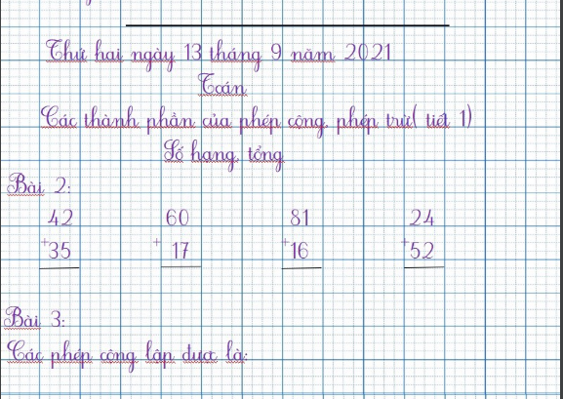

Slide 8
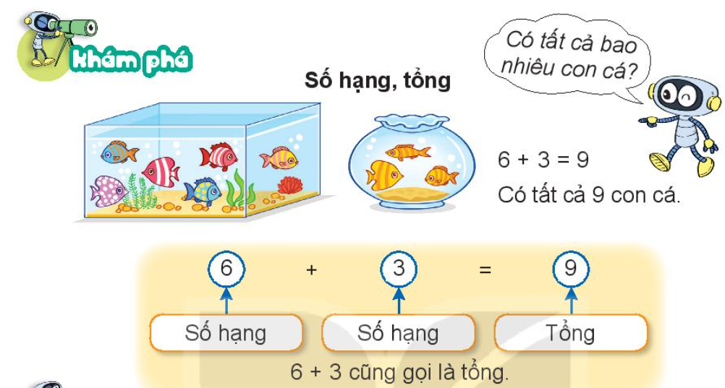
+
9
6
3
= 9
6
3
Số hạng
Số hạng
Tổng
6 + 3 cũng gọi là tổng

Slide 9

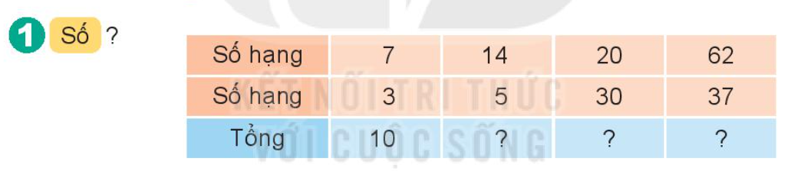
19
50
99

Slide 10
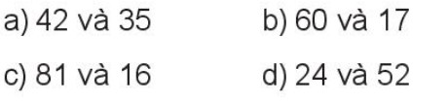
1. Đặt tính rồi tính tổng, biết các số hạng là

Slide 12
1. Đặt tính rồi tính tổng, biết các số hạng là
42
35
77
60
17
77
81
16
97
24
52
76
+
+
+
+

Slide 13
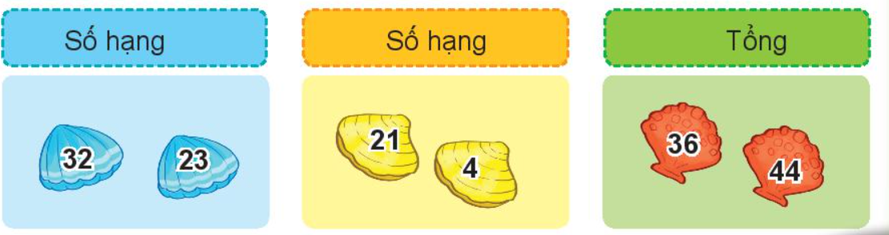
2. Từ các số hạng và tổng, em hãy lập các phép cộng thích hợp.
21
36
32
23
4
44
+
=
+
=

Slide 14

CHÀO TẠM BIỆT

